Slide 1
化工设计
2023年3月16日

Slide 2
第六章 车间布置设计
6.1 概述
一、化工车间管道布置设计的任务
确定车间中各个设备的管口方位和与之相连接管段的接口位置；
确定管道的安装连接和铺设、支承方式；
确定各管段（包括管道、管件、阀门及控制仪表）在空间的位置；
画出管道布置图，表示出车间中所有管道在平面、立面的空间位置，作为管道安装的依据；
编制管道综合材料表，包括管道、管件、阀门、型钢等到的材质、规格和数量。
Notes:
坐标位置；标高

Slide 3
第六章 车间布置设计
6.1 概述
二、管道敷设种类 分为地上架空敷设和地下敷设两类
（1）管道成排集中布置在管廊、管架或管墩上。
适用于：连接距离较远的设备之间的管道、进出装置的工艺管道以及公用工程管道。
管廊：规模大，联系设备多，有多种平面形状及分支，宽度可达 10 m以上，下方可布置泵和其他设备，上方布置空气冷却器。
管架：规模较小和较少使用。
管墩：混凝土构架或混凝土和钢的混合构架，或是枕式混凝土墩。敷设高度低，管道下方不通行。

Slide 4
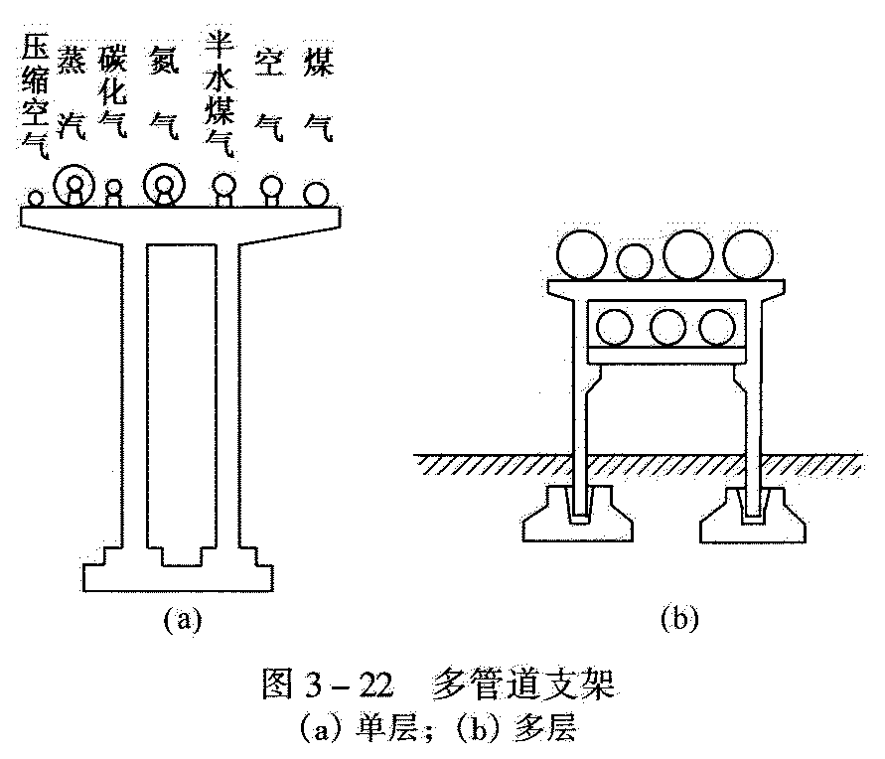
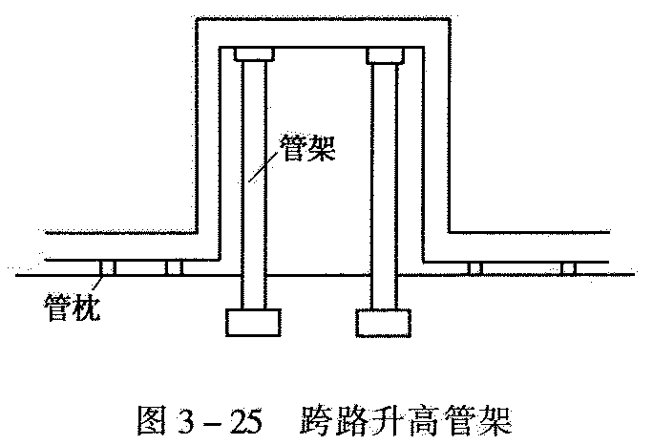
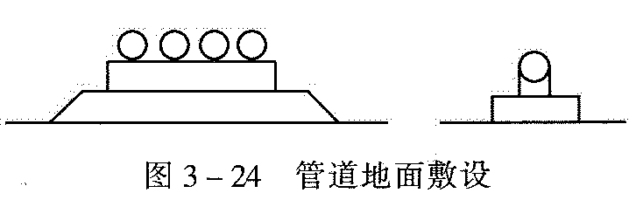
第六章 车间布置设计

Slide 5
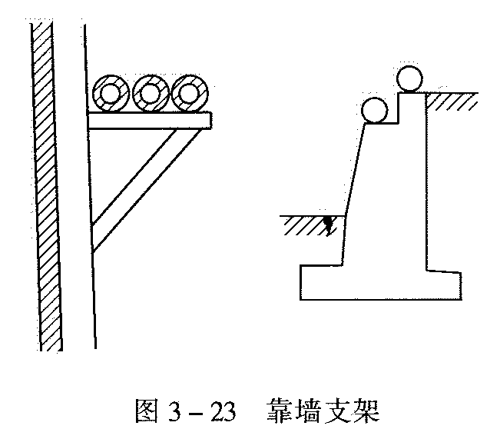
第六章 车间布置设计
6.1 概述
二、管道敷设种类 分为地上架空敷设和地下敷设两类
（2）管道敷设在支吊架上
支吊架常生根于建筑物、构筑物、设备外壁和设备平台上。
（3）特殊管道的布置
有色金属、玻璃、搪瓷和塑料等管道——强度低，脆性高，支承特殊考虑——可布置在型钢构成的槽架上，必要时可加软质材料、衬垫等。

Slide 6
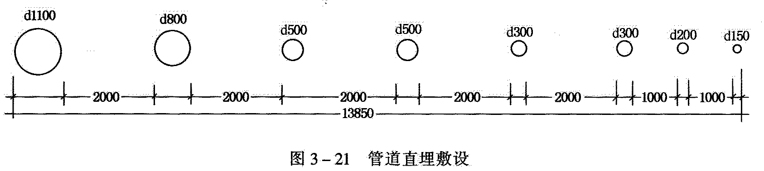
第六章 车间布置设计
6.1 概述
二、管道敷设种类 分为地上架空敷设和地下敷设两类
（1）埋地敷设
优点：利用地下空间，一般不需支承。
缺点：管道易腐蚀，检修困难，低点排液不便，有物质凝固时处理困难。
适用于：不能采用架空装置时考虑。输送常温、不易凝固、不含固体、不易自聚、无腐蚀性或腐蚀性轻微的介质。

Slide 7
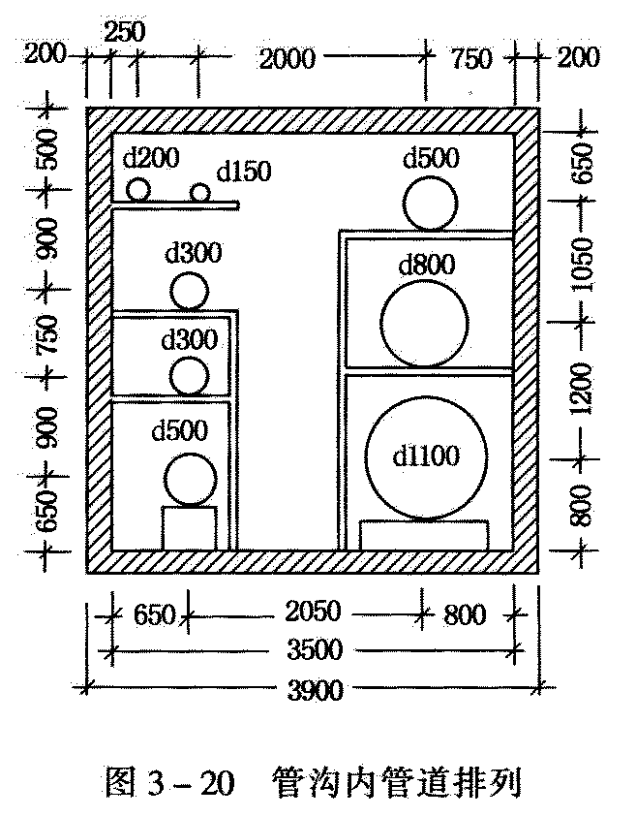
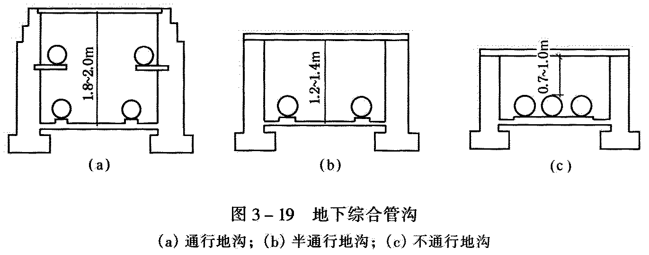
第六章 车间布置设计
6.1 概述
二、管道敷设种类 分为地上架空敷设和地下敷设两类
（2）管沟敷设——地下式、半地下式
优点：检修方便，可同时敷设有隔热层、温度高、输送易凝介质或有腐蚀性介质管道。
缺点：费用高，占地面积大，需设排水点。

Slide 8
第六章 车间布置设计
6.1 概述
三、化工车间管道布置设计常用标准、规程和规范
《化工工艺设计施工图内容和深度统一规定》（HG/T 20519-2009）；
《化工装置管道布置设计规定》（HG/T 20549-1998）；
《工业金属管道设计规范》（GB 50316-2000）；
《石油化工金属管道布置设计规范》（SH 3012-2011）
《管家标准图》（HG/T 21629-2021）；
《石油化工配管工程设计图例》（SH/T 3052-2014）。
Notes:
坐标位置；标高

Slide 9
第六章 车间布置设计
6.1 概述
四、化工车间管道布置设计的一般规定
符合工艺、管道仪表流程图的要求；
应统筹规划，做到安全可靠、经济合理、整齐美观；
满足施工、操作、维修等方面的要求；
对于分期建设的装置，应统一规划，做到施工、生产、检修互不影响；
与设备、装置、建构筑物相协调；
管道布置应严格按照管道等级表和特殊件表选用管道组成件。

Slide 10
第六章 车间布置设计
6.1 概述
五、化工车间管道布置设计的一般要求
（1）物料因素
输送易燃易爆、有毒及有腐蚀性物料的管道不得铺设在生活间、楼梯和门等处，并设置安全阀、防爆膜、阻火器和水封等防火防爆装置，放空管应引至指定地点或高过屋面2 m以上；
布置腐蚀性介质、有毒介质和高压管道时，不得铺设在通道上空和并列管线的上方或内侧；
全厂性管道的敷设应有坡度，并与地面坡度一致，不宜小于0.002，沿物流方向；
真空管线应尽量短，减少弯头和阀门，以减小阻力，提高真空度。

Slide 11
第六章 车间布置设计
6.1 概述
五、化工车间管道布置设计的一般要求
（2）考虑施工、操作及维修
管道布置应使管道系统具有必要的柔性；
管道应尽量集中布置在公用管架上，平行走直线，少拐弯，少交叉，不妨碍门窗开启和设备、阀门及管件的安装维修，并列管道的阀门应尽量错开排列；
为了安装和操作方便，管道上的阀门和仪表的布置高度可参考以下数据：
阀门（包括球阀、截止阀、闸阀） | 1.2 - 1.6 m
安全阀 | 2.2 m
温度计、压力计 | 1.4 - 1.6 m

Slide 12
第六章 车间布置设计
6.1 概述
五、化工车间管道布置设计的一般要求
（2）考虑施工、操作及维修
为了方便管道的安装、检修及防止变形后碰撞，管道间应保持一定的间距：
管墩或管廊上管道的净距不应小于50 mm，法兰外缘与相邻管道的净距不得小于25 mm；管沟内管道的净距不应小于80 mm，法兰外缘与相邻管道的净距不得小于50 mm；
管道上装有外形尺寸较大的管件、小型设备、仪表测量元件或有侧向位移的管道应加大管道间的净距；
管道距离管廊或构架的立柱、建筑物墙壁或管沟壁的净距不应小于100 mm。

Slide 13
第六章 车间布置设计
6.1 概述
五、化工车间管道布置设计的一般要求
（2）考虑施工、操作及维修
支管多的管道应布置在并行管线的外侧，引出支管时，气体管道应从上方引出，液体管道应从下方引出；
管道布置宜做到“步步高”或“步步低”，否则应根据操作、检修要求设置放空、放净管线，管道应尽量避免出现“气袋”、“口袋”和“盲肠”；
管道穿过墙壁和楼板时，应预埋一个直径更大的套管，让管线穿过套管，防止管道移动或振动时，对墙面或楼板造成损坏。套管应高出楼板、平台表面50 mm。管道不应穿过防火墙或防爆墙。

Slide 14
第六章 车间布置设计
6.1 概述
五、化工车间管道布置设计的一般要求
（3）安全生产
直接埋地或铺设在管沟中的管道通过道路时应加套管保护；
对于跨越、穿越厂区内铁路和道路的管道，在其跨越段或穿越段上不得装设阀门、金属波纹管补偿器和法兰、螺纹接头等管道组成件；
长距离输送蒸汽或其他热物料的管道，应考虑热补偿问题，如在两个固定支架之间设置补偿器和滑动支架；
有热位移等埋地管道，在管道强度允许的条件下可设置挡墩，否则应采取热补偿措施；

Slide 15
第六章 车间布置设计
6.1 概述
五、化工车间管道布置设计的一般要求
（3）安全生产
玻璃管等脆性材料管道的外面最好用塑料薄膜包裹，避免管道破裂时溅出液体，发生意外；
架空管道与地面的距离除符合工艺要求外，还应便于操作和检修，注意净空高度；
为了防止介质在管内流动产生静电聚集而发生危险，易燃、易爆介质的管道应采取接地措施，以保证安全生产；
为了避免发生电化学腐蚀，不锈钢管道不宜与碳钢管道直接接触，要采用胶垫隔离等措施。

Slide 16
第六章 车间布置设计
6.1 概述
五、化工车间管道布置设计的一般要求
（4）其他因素
管道和阀门一般不宜直接支撑在设备上；
距离较近的两设备间的连接管道，不应直连，应用45°或90°弯接；
管道布置时应兼顾电缆、照明、仪 表、及采暖通风等其他非工艺管道的布置。

Slide 17
第六章 车间布置设计
6.2 管架和管道的安装布置
一、管道支架的分类
固定支架 限制管道轴向和径向方向的移动，在管道上不允许有任何位移的地方。在设备管口附近设置固定支架,可减少设备管口的受力；
滑动支架 滑动支架只起支撑作用，允许管道在平面上有一定的位移，水平安装的方形补偿器或弯管附近采用滑动支架；
导向支架 允许轴向位移而不允许横向位移，采用波纹管补偿器时，管道上应该安装防止波纹管失稳的导向支架；
弹簧吊架 允许管道垂直位移，同时提供必要的支吊力。

Slide 18
第六章 车间布置设计
6.2 管架和管道的安装布置
二、管道在管架上的平面布置原则
较重的管道应布置在靠近支柱处，减少梁和柱所受弯矩，节约管架材料。小直径、气体管道和公用物料管道宜布置在管廊中间；
需要热补偿的管道宜布置在管廊一侧，便于集中设置∏型补偿器；
介质操作温度等于或高于250 ºC的管道宜布置在上层，低温介质管道、液化烃管道和其他应避免受热的管道不应布置在热介质管道的正上方或与不保温的热介质管道相邻布置；
高温或者低温的管道要用管托,将管道从管架上升高0.1m,以便于保温；

Slide 19
第六章 车间布置设计
6.2 管架和管道的安装布置
二、管道在管架上的平面布置原则
连接管廊同侧设备的管道布置在设备同侧的外边，连接管架两侧设备的管道，布置在公用工程管线的左、右两边。进出车间的原料和产品管道可根据其转向布置在右侧或左侧；
采取双层管架时，一般将公用工程管道置于上层，工艺管道置于下层。有腐蚀性介质的管道应布置在下层和外侧，防止泄漏到下面管道上，也便于发现问题和方便检修，小直径管道可支撑在大直径管道上，节约管架宽度，节省材料；
支架间的距离要适当，固定支架距离太大时，可能引起因热膨胀而产生弯曲变形，活动支架距离大时，两支架之间的管道因管道自重而产生下垂。

Slide 20
第六章 车间布置设计
6.2 管架和管道的安装布置
三、管道在管架上的立面布置原则
管道跨越厂内铁路和道路时，管道应符合下列规定：
管道跨越厂区和装置区的铁路时，可燃气体、液化烃和可燃液体的管道距轨顶顶净空高度不应小于6.0 m，其它管道距轨顶的净空高度不应小于5.5 m；
道管道跨越厂区和装置区的道路时，管道距路面的净空高度不应小于5 m；
管道跨越装置内的检修道路和消防道路时，管道距路面的净空高度不应小于4.5 m；

Slide 21
第六章 车间布置设计
6.2 管架和管道的安装布置
三、管道在管架上的立面布置原则
装置内管廊上管道的高度，除应满足设备接管和检修的需要外，应符合下列规定：
管廊下方作为消防通道时，管道距地面的净空高度不得小于4.5 m；
管廊下方作为泵区检修通道时，管道距地面的净空高度不应小于3.2 m；
装置内的管道距人行道路面净空高度不应小于2.2 m，操作人行通道宽度不宜小于0.8 m；
沿地面敷设的管道应满足阀门和管件等地安装高度要求，管道距地面的净空高度不应小于0.15 m，并应考虑管道放净、过滤器滤网抽取等的要求。

Slide 22
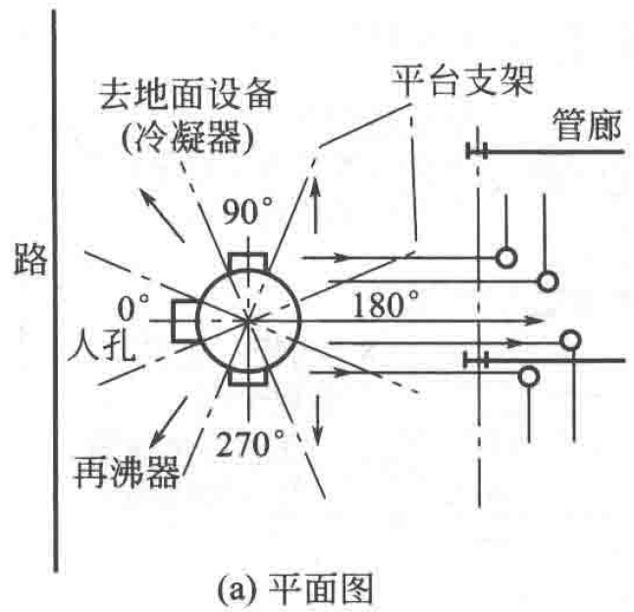
第六章 车间布置设计
6.3 典型设备的管道布置
一、塔的管道布置
塔的布置常分成操作区和配管区两部分。为运转操作和维修而设置的登塔的梯子、人孔、操作阀门、仪表、安全阀及塔顶上的吊柱和操作平台均布置在操作区内，操作区与道路直连；
人孔方向要正对主要通道，人孔布置区内不能有任何管道占据。梯子布置在90º与270º两个扇形区内，也不能安排管道；

Slide 23
第六章 车间布置设计
6.3 典型设备的管道布置
一、塔的管道布置
塔与管廊、泵等设备连接的管道均铺设在配管区内；
没有仪表和阀门的管道布置在180º的扇形区内；
在管廊上左转弯的管道布置在塔的左边，右转弯的管道布置在右边，与地面上的设备相连的管道布置在梯子和人孔的两侧。

Slide 24
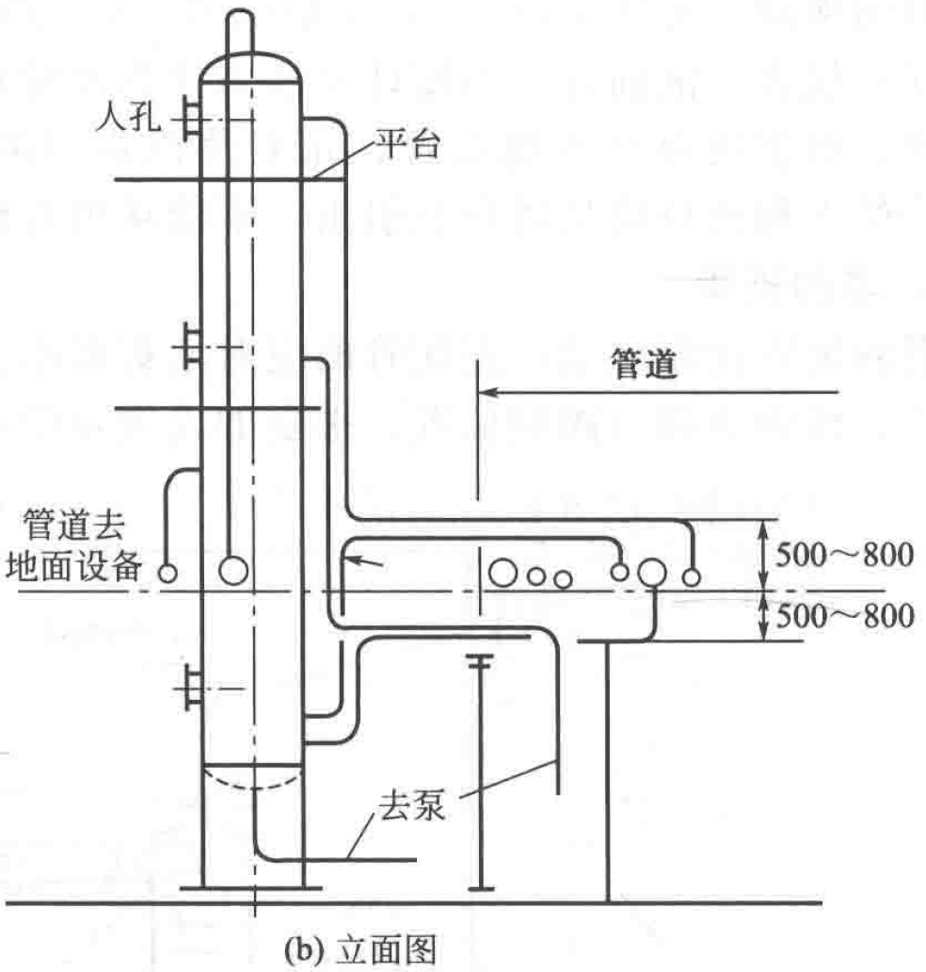
第六章 车间布置设计
6.3 典型设备的管道布置
一、塔的管道布置
装塔上管口的标高由工艺确定，人孔标高则取决于安装维修的要求，液面计、温度计及压力计等常观测的仪表应布置在操作区平台上方；
塔底出口管与泵连接时，塔的安装高度应大于泵的必需汽蚀余量；
塔至管廊的管道的标高可高于或低于管廊标高0.5 ～ 0.8 m；
再沸器的管道和塔顶蒸气管道要尽量直，以减小流体阻力；

Slide 25
第六章 车间布置设计
6.3 典型设备的管道布置
一、塔的管道布置
优先配置塔顶管道、大直径管道和有特殊要求的管道，塔的连接管道在离开管口后应立即向上或向下转弯，其垂直部分应尽量接近塔身；
塔顶至冷换设备间的管道应布置成“步步低”，防止出现“液袋”；
管道在满足柔性的条件下，应使管道尽量短，弯头数量尽量少；
他的管道直管长，热变形大，配管时应注意管道固定与热补偿。

Slide 26
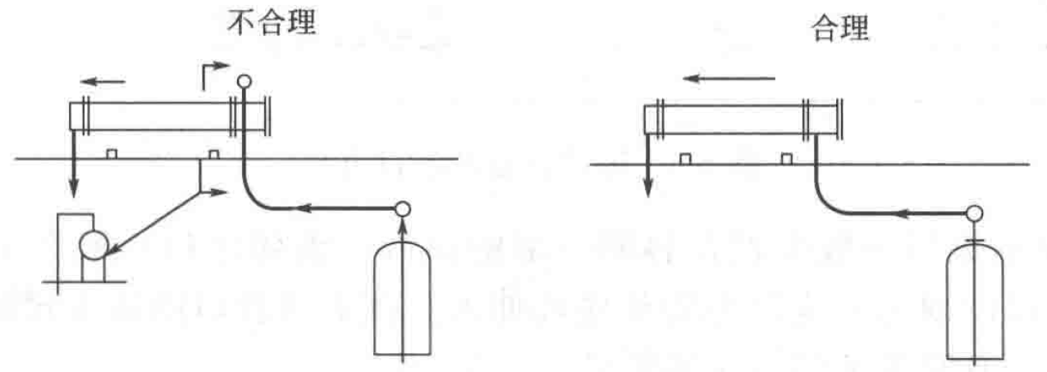
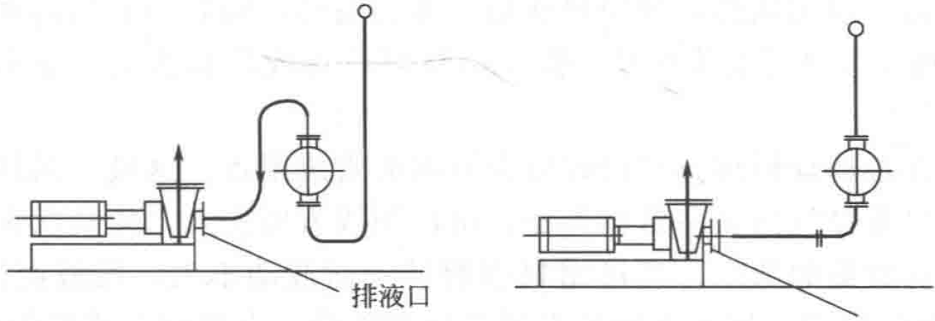
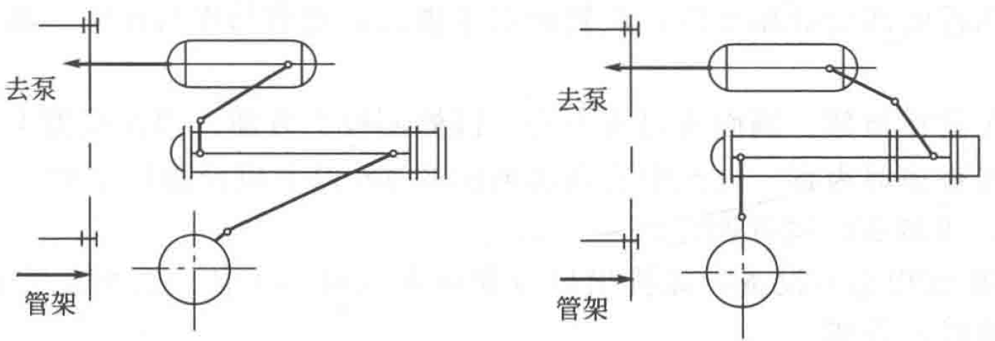
第六章 车间布置设计
6.3 典型设备的管道布置
二、换热器的管道布置
合适的流动方向和管口布置能简化和改善换热器管道布置的质量，节约管件，便于安装；

Slide 27
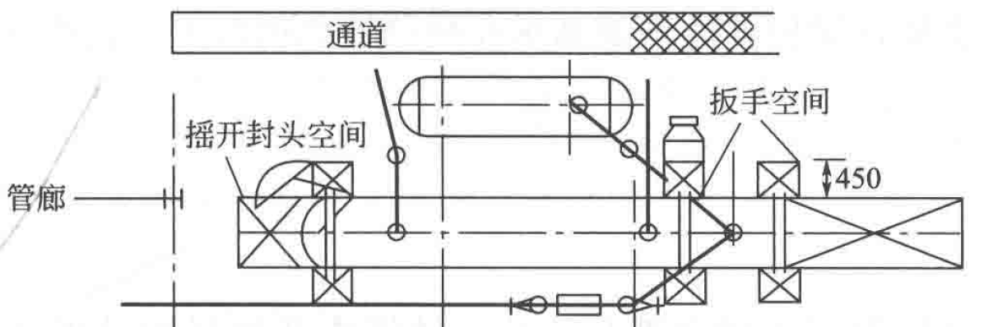
第六章 车间布置设计
6.3 典型设备的管道布置
二、换热器的管道布置
管道布置不应妨碍管束或管壳的抽出、管箱端或封头端的拆卸，并应留出空间，便于操作和检修；
换热器周围管道上的阀门、仪表和调节阀组应靠近换热器的操作通道布置；
换热器封头端或管箱端设置拆卸吊柱时，管道布置应避开吊柱的活动范围；

Slide 28
第六章 管道布置设计
6.3 典型设备的管道布置
二、换热器的管道布置
与换热器相接的易凝介质管道或含有固体介质管道的旁路，旁路上的切断阀应布置在水平管道上，并减少管道积液；
换热器并排布置时，冷却介质和阀门宜按相同方式布置；
换热器应有合适的支架，不能让管道重量都压在换热器的接口上。仪表应布置在便于观测和维修的地方。

Slide 29
第六章 管道布置设计
6.4 管道布置图
一、管道布置图的内容
主要表达车间或装置内管道和管件、阀、仪表控制点的空间位置、尺寸和规格，以及与有关设备和厂房的连接关系；
管道布置图是车间内部管道安装施工的依据；
包括标题栏、一组视图、尺寸与标记、管口表、方向标和分区索引图；
根据管道布置原则作出合理的布置设计，并绘出管道布置图。

Slide 30
第六章 管道布置设计
6.4 管道布置图
三、管道布置图的绘制步骤（平面布置图）
用细实线画出厂房平面图。画法同设备布置图，标注柱网轴线编号和柱距尺寸；
用细实线画出所有设备的简单外形和所有管口，加注设备位号和名称；
用粗单实线画出所有工艺物料管道平面图，并标注管道编号、规格、物料代号及其流向箭头；
用规定的符号或代号在要求的部位画出管件、管架、阀门和仪表控制点；
标注厂房定位轴线的分尺寸和总尺寸，设备定位尺寸，管道定位尺寸和标高。

Slide 31
第六章 管道布置设计
6.4 管道布置图
三、管道布置图的绘制步骤（立面布置图）
画出地平线或室内地面、各楼面和设备基础，标注标高尺寸；
用细实线按比例画出设备简单外形及所有管口，并标注设备名称和位号；
用粗单实线画出所有主物料管道和辅助物料管道，并标注管段编号、规格、物料代号及其流向箭头。
用规定的符号或代号在要求的部位画出管件、管架、阀门和仪表控制点；
标注阀门的公称直径、型式、编号和标高。

Slide 32
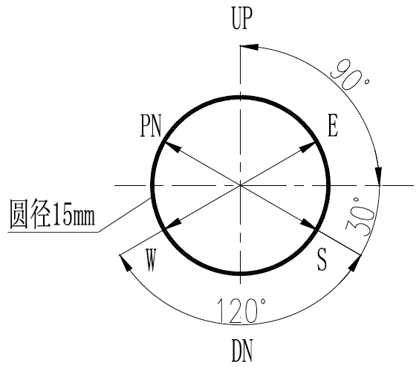
第六章 管道布置设计
6.4 管道布置图
四、管道轴测图
是表达一段管道及所属阀门、管件、仪表控制点的空间布置情况的立体图样；轴测图是用一个图面同时表达出物体的长、宽、高三个方向的尺寸和形状，富有立体感；
轴测图采用平行投影的方法，沿不平行于任一坐标面的方向，将物体连同三个坐标轴一起投射到单一投影面上所得的图形；
z
P
x
y

Slide 33
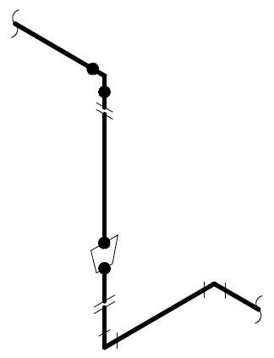
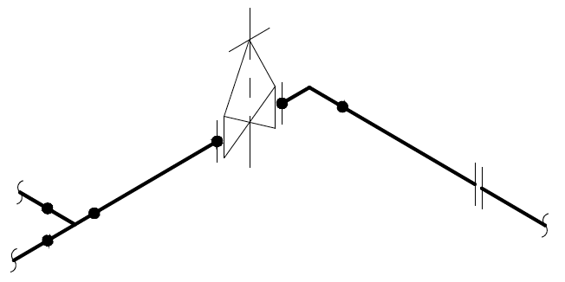
第六章 管道布置设计
6.4 管道布置图
四、管道轴测图
管道轴测图不必按比例绘制，但各种阀门、管件之间比例要协调，它们在管段中的位置的相对比例也要协调；
管道上的环焊缝以圆表示。水平走向的管段中法兰画垂直短线表示；垂直走向的管段中法兰，一般画与邻近水平走向的管段相平行的短线表示；
轴测图画法
轴测图画法

Slide 34
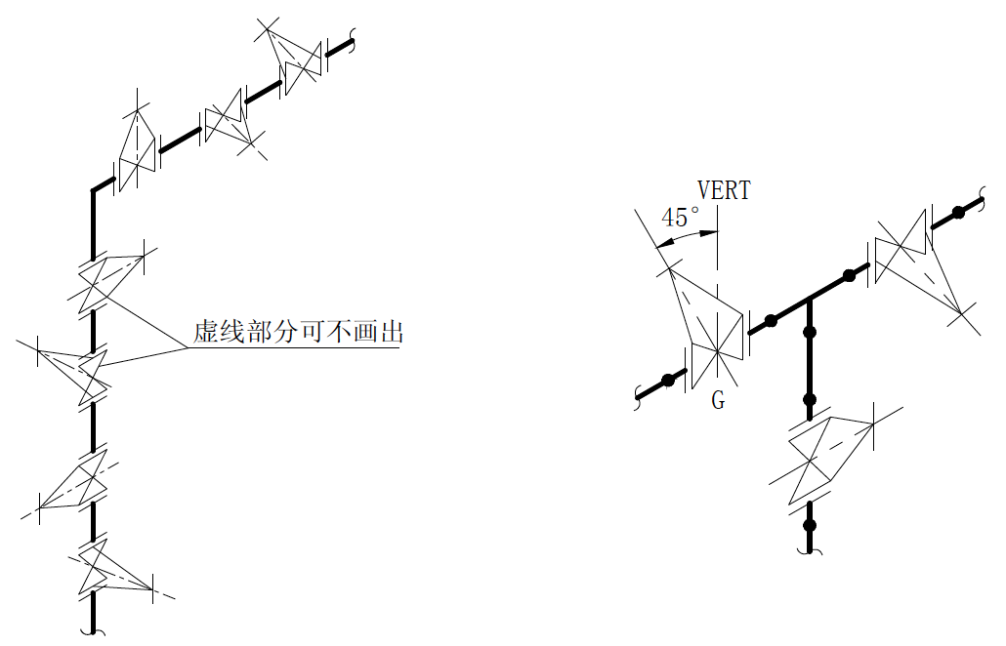
第六章 管道布置设计
6.4 管道布置图
四、管道轴测图
阀门的手轮用一短线表示，短线与管道平行。阀杆中心线按所设计的方向画出；
阀门及阀杆的方向
阀门及阀杆的方向

Slide 35
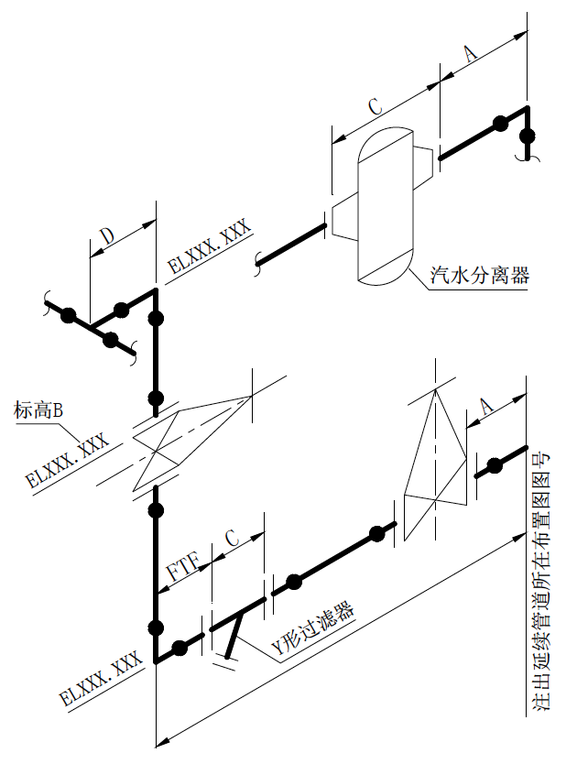
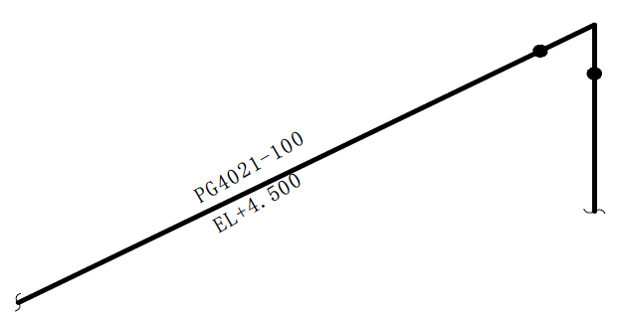
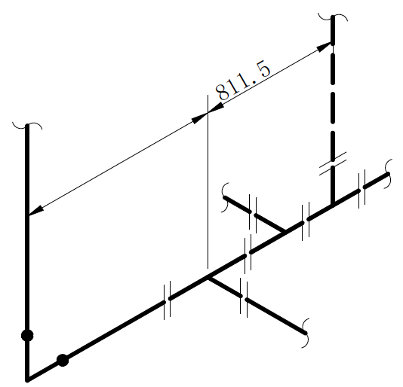
第六章 管道布置设计
6.4 管道布置图
四、管道轴测图
管道一律用单线表示，在管道适当位置画流向箭头。管道号和管径注在管道上方，水平向管道标高注在管道下方；不需注管道号和管径仅需注标高时，标高可注在管道上或下方；
普通管道标高标注
普通管道标注
高压管道数字标注

Slide 36
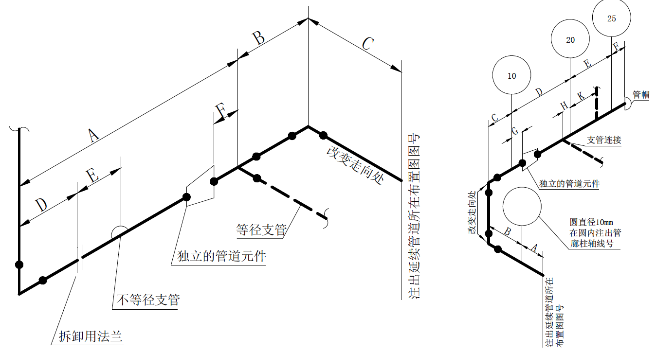
第六章 管道布置设计
6.4 管道布置图
四、管道轴测图
标注水平管道的有关尺寸，其尺寸线应与管道平行。基准点尽量与管道布置图上一致，以便于校对。

Slide 37
第六章 管道布置设计
6.4 管道布置图
五、管道布置图的阅读
（1）概括了解
明确视图数量及关系，了解平面图分区，平面图、立面剖视图数量及配置，弄清各立面剖视图在平面图上的剖切位置及各视图之间关系；
注意管道布置图样的类型、数量、有无管段图及设计模型，有无管件图、管架图等。

Slide 38
第六章 管道布置设计
6.4 管道布置图
五、管道布置图的绘制
（2）详细分析，看懂管道的来龙去脉
对照带控制点的工艺流程图，按流程顺序，根据管道编号，逐条弄洁楚各管道的起始设备和终点设备及其管口；
从起点设备开始，找出这些设备所在标高平面的平面图及有关的立面剖（向）视图，然后根据投影关系和管道表达方法，逐条地弄清楚管道的来龙去脉，转弯和分支情况，具体安装位置及管件、阀门、仪表控制点及管架等的布置情况。
分析图中的定位尺寸和标高，结合前面的分析，明确从起点设备到终点设备的管口，中间是如何用管道连接起来形成管道布置体系的。

Slide 39
Thanks for your attention!

